Slide 1
출구없는 방
No Exit
BS 사업본부 김동현

Slide 2
Intro
연극 표지 사진

Slide 3
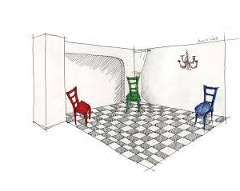
연극줄거리

